Slide 1
Automation issues
Некрасова Ксения
гр. DA2025, github

Slide 2
Цели и методы проекта
• Задача проекта
- Поиск закономерностей в поведении метрик проекта для создания нового паттерна автоматизации
- Расчет качественных характеристик существующей автоматизации
• Данные
- Метрики проекта оценки качества прибытий водителей (обезличенные) – автоматические теги и ручная оценка (csv)
• Инструменты
- SQL
- Google Spreadsheets
- Jupyter Notebooks
- Python (библиотеки pandas, matplotlib, seaborn, numpy)
- PowerBI
• Методы
- Описательная статистика
- Объединение, группировка
- Последовательные закономерности/паттерны, сходства
- Предписывающая статистика

Slide 3
Таймлайн проекта
Задачи | Начало | Срок | Дни | Статус
Сбор информации | 2025-07-05 | 2025-07-05 | 1 | Выполнено
Формулировка цели и постановка задач | 2025-07-06 | 2025-07-06 | 1 | Выполнено
Определение метрик и инструментов | 2025-07-06 | 2025-07-06 | 1 | Выполнено
Предзащита идеи проекта | 2025-07-07 | 2025-07-07 | 1 | Выполнено
Подготовка данных | 2025-07-08 | 2025-07-10 | 2 | Выполнено
Очистка и стандартизация данных | 2025-07-11 | 2025-07-12 | 2 | Выполнено
Анализ данных | 2025-07-13 | 2025-07-19 | 7 | Выполнено
Интерпретация результатов | 2025-07-20 | 2025-07-26 | 7 | Выполнено
Презентация результатов | 2025-07-26 | 2025-07-29 | 4 | Выполняется
Защита проекта | 2025-07-30 | 2025-07-30 | 1 | Не начато

Slide 4
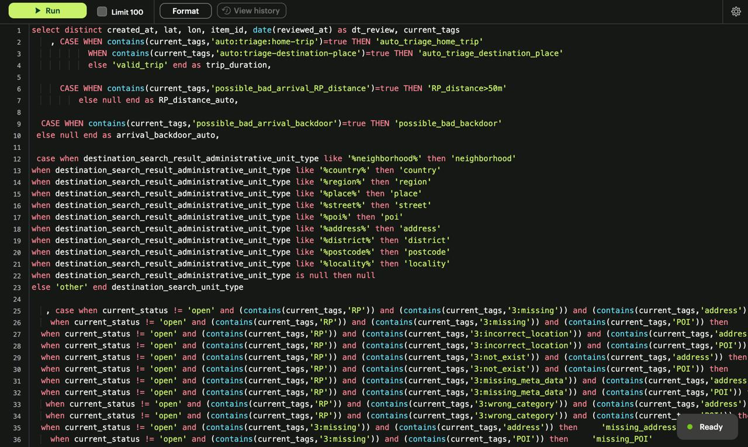
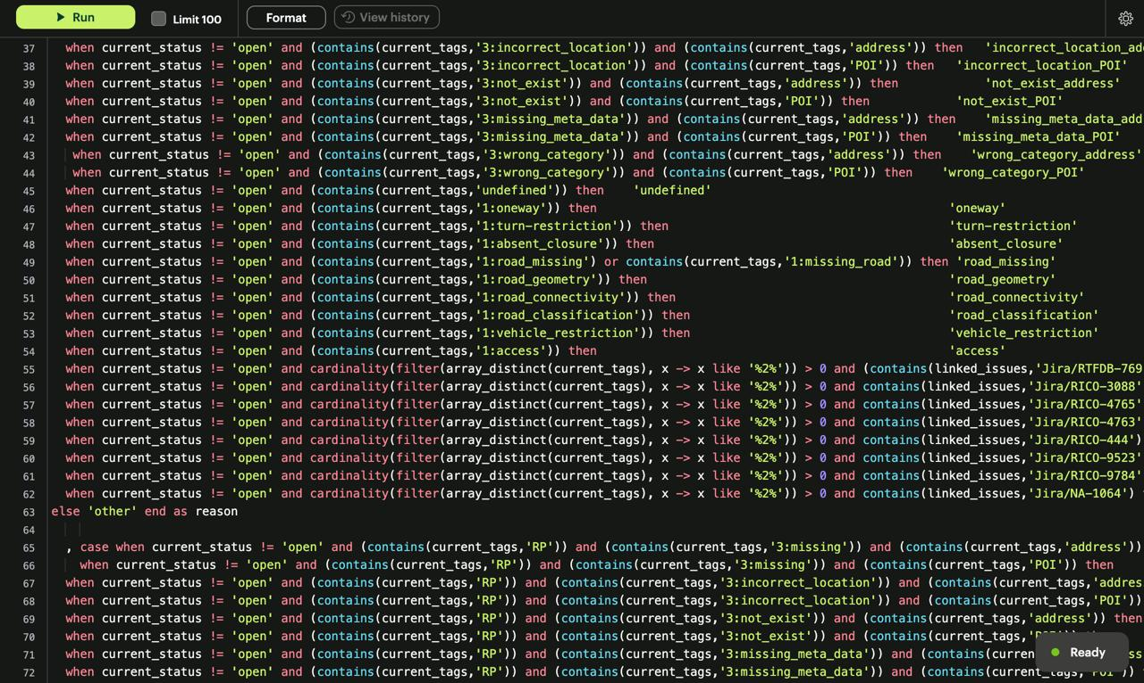
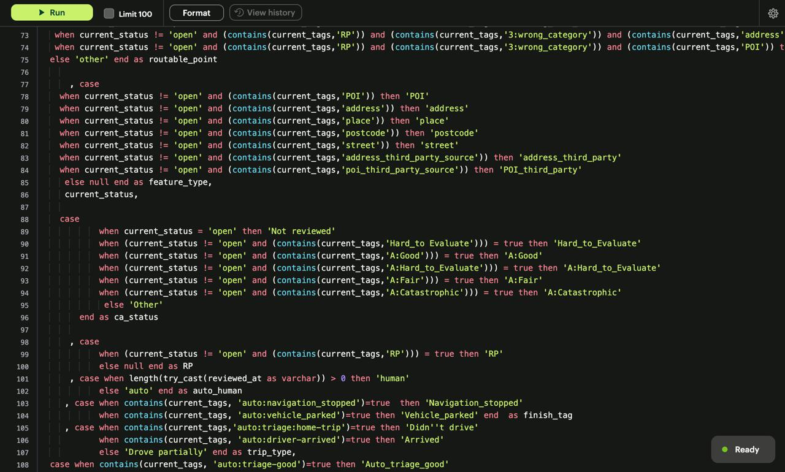
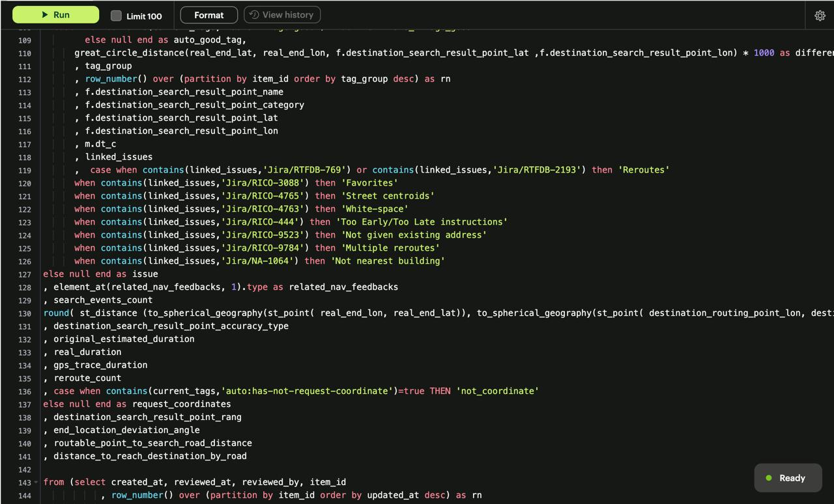
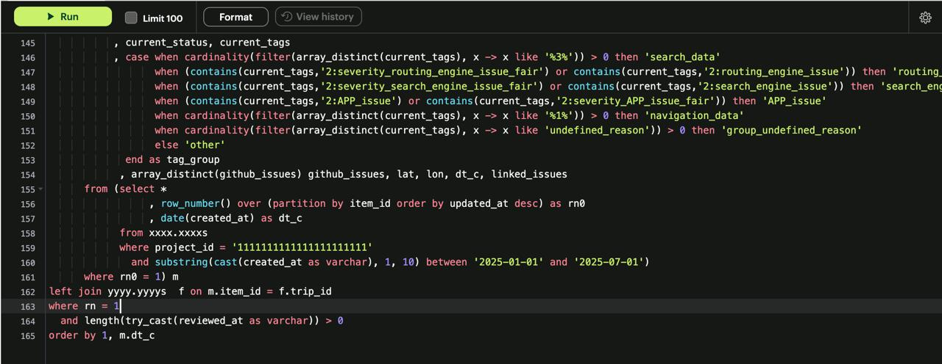
Сбор информации
Данные для курсового проекта получаем из базы данных в формате csv посредством следующего SQL запроса, дополнительно используя несколько расчетных столбцом, позволяющих получить метрики расстояний в течении поездки: (полный (обезличенный) код в приложении
Query.txt)

Slide 5
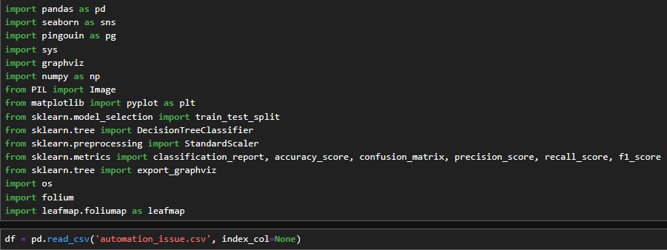
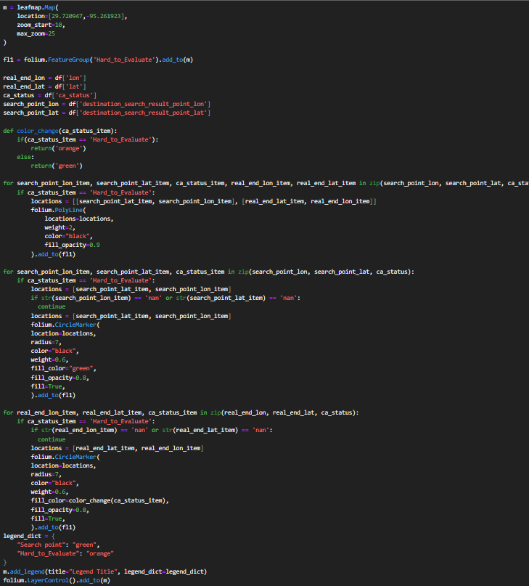
Обработка данных
Для обработки и анализа данных в csv будем использовать Python в Jupyter Notebook
Загружаем необходимые модули и выгруженный локальный csv файл
Первой операцией выгружаем данные особенно подозрительных статусов поездок на карту для визуального анализа
(полный код в прикрепленном ноутбуке)

Slide 6
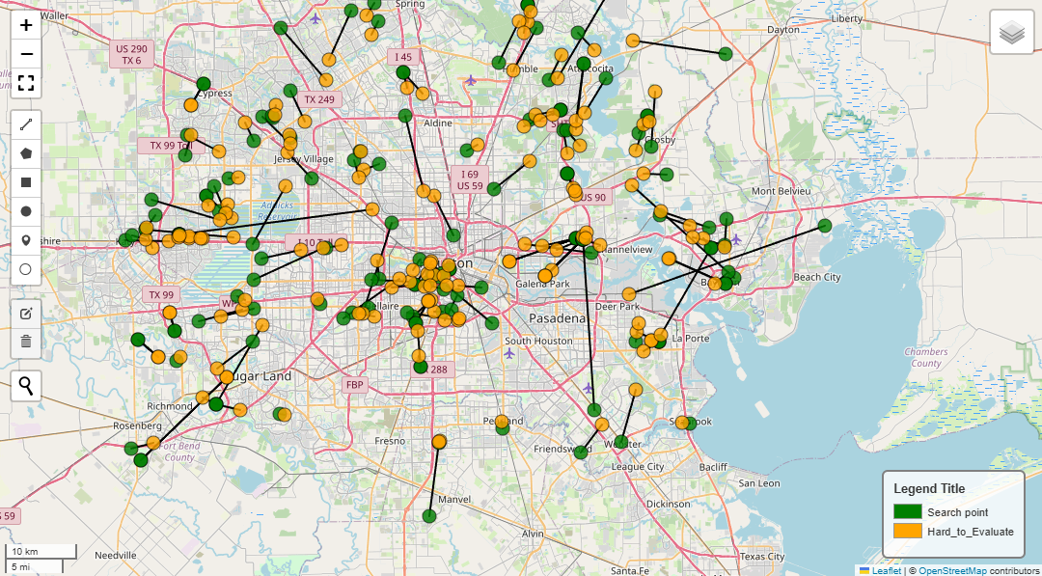
Визуальный анализ
Расстояния при полученном статусе - Hard_to_Evaluate между точкой поиска и точкой прибытия - огромны. На них и сделаем упор в планируемой автоматизации.

Slide 7
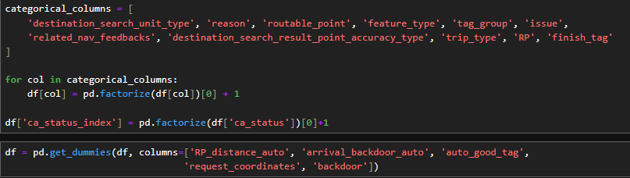
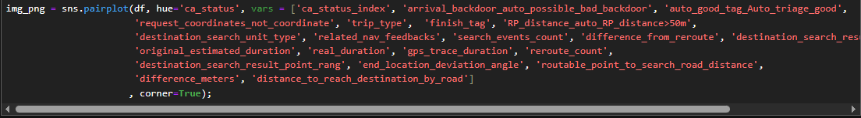
Обработка данных
В метриках у нас много категориальных переменных, которые мы будем преобразовывать двумя способами – в int для тех, у которых категорий много, и в bool, в которых только две – наличие и отсутствие:
Для начала также посмотрим, что там у нас по корреляциям – вероятно, от некоторых переменных стоит избавиться перед обучением моделей:

Slide 8
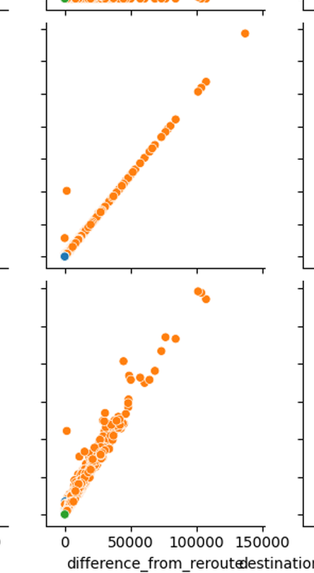
Анализ корреляций
Так и есть – три метрики различных рассчитанных дистанций сильно коррелируют между собой. Учитывая, что есть предположение, о том, что на метрики сильное влияние оказывает именно расстояние, мы избавимся от двух метрик, оставляя одну, ее будет достаточно:
(полная карта корреляций в приложении)

Slide 9
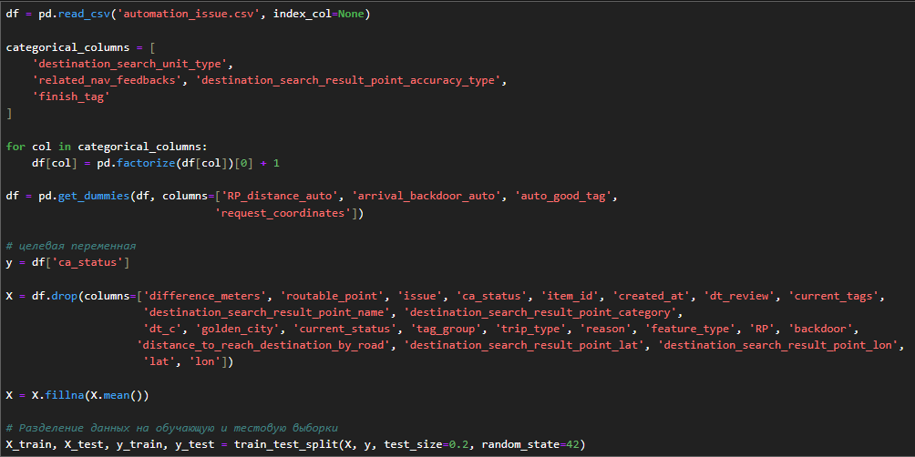
Подготовка выборок для обучения моделей
Для обучения моделей создаем тренировочную и тестовую выборки, оставляя при этом наиболее релевантные метрики (те, которые не проставляются мануально). В качестве целевой переменной используем окончательный статус поездки ca_status:

Slide 10
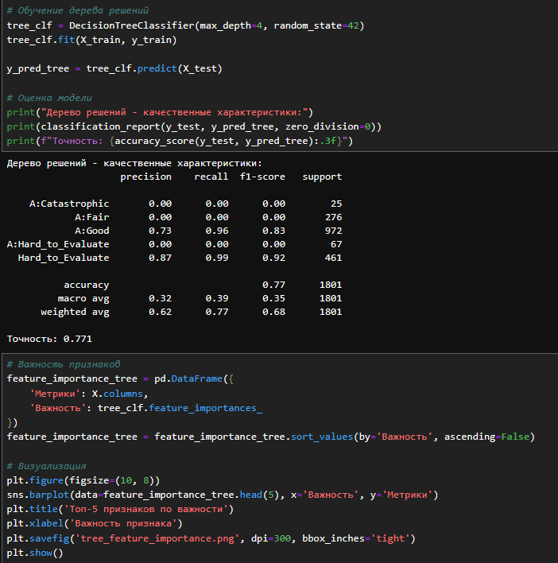
Обучение дерева решений
Из моделей выбираем обучение дерева решений и леса случайностей. Начнем с дерева решений. Точность модели мы получили достаточную, чтобы делать какие-то выводы на этом анализе:

Slide 11
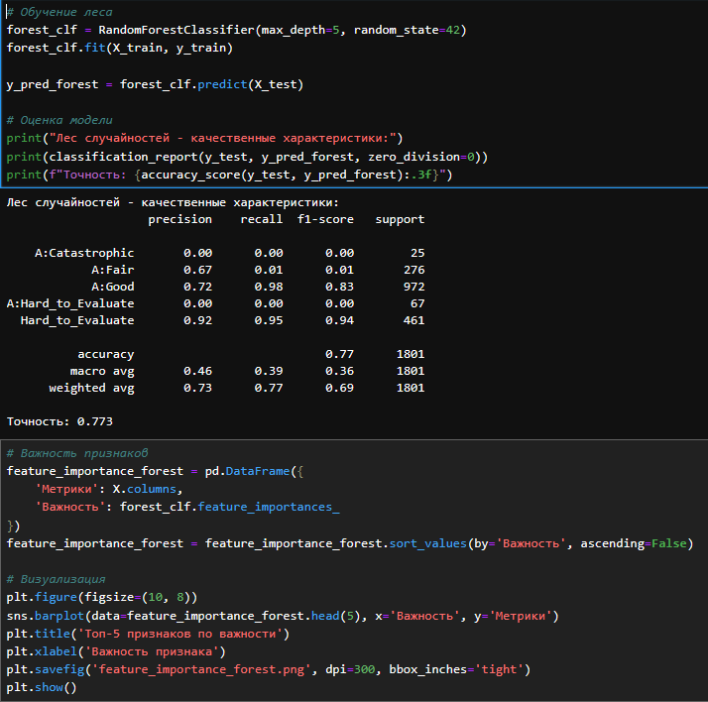
Обучение леса случайностей
Лес случайностей, по сути показал приблизительно такие же показатели точности:

Slide 12
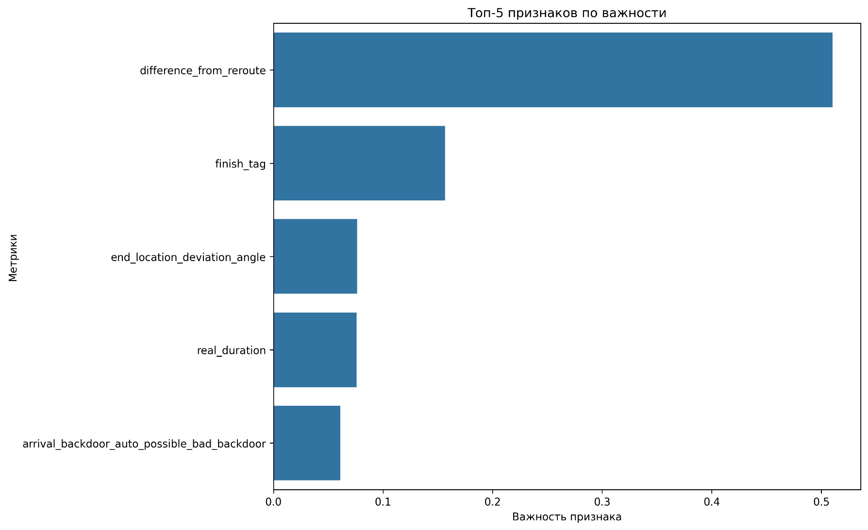
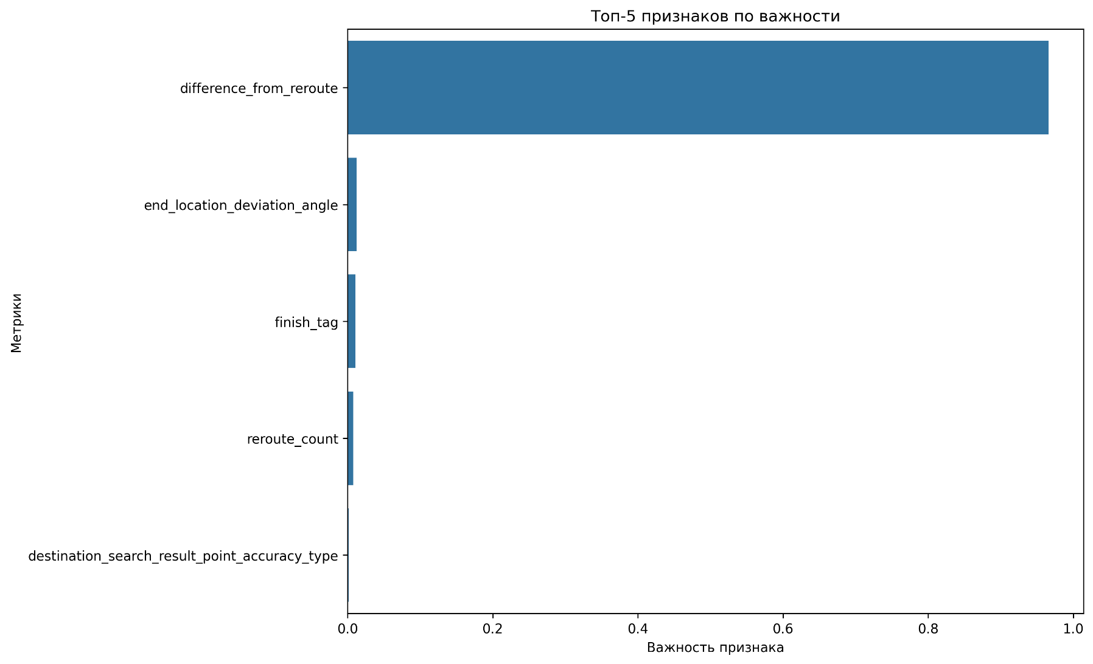
Анализ ТОП-5
Лес случайностей:
Дерево решений:
Выведем топ-5 самых важных по мнению моделей метрик для принятия решения по окончательному статусу поездки:

Slide 13
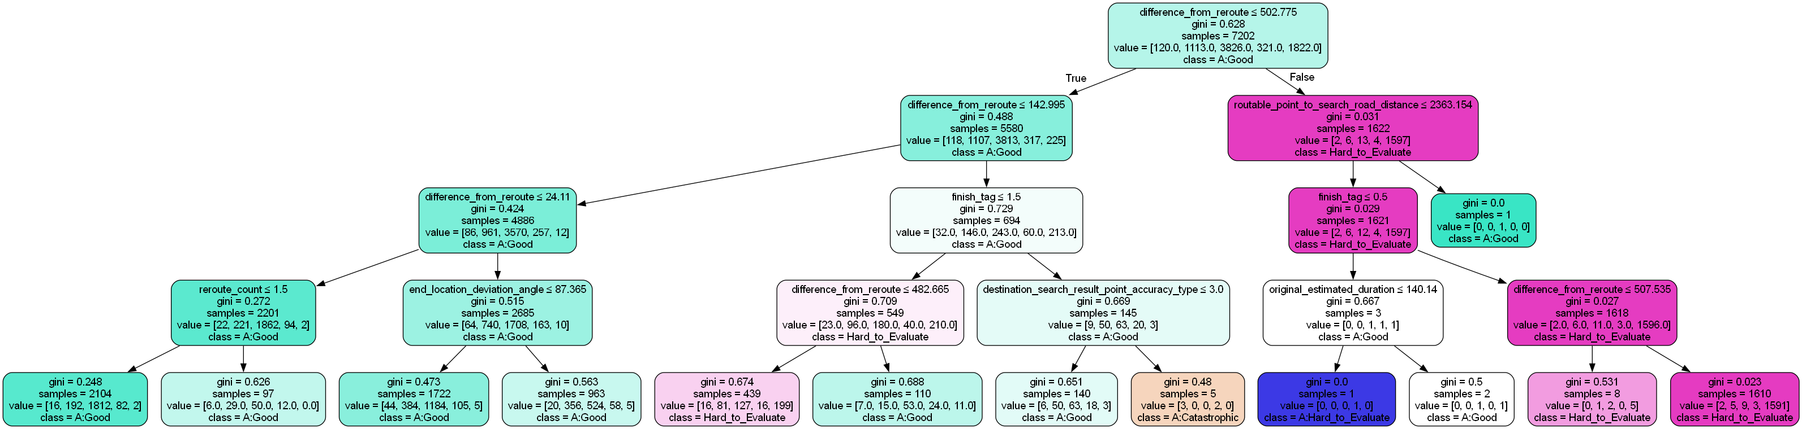
Визуализация дерева решений
Предположения были верны - одной из решающих конечный статус метрик является метрика расстояния между точкой прибытия и последней точкой перестроения маршрута.
Эту метрику можно использовать как для идентификации маршрутов со статусом Hard_to_Evaluate, так и для поездок со статусом A:Good, учитывая метрики и их величины, указанные на листьях дерева. Начнем с очевидного, остальное оставим на последующие исследования:

Slide 14
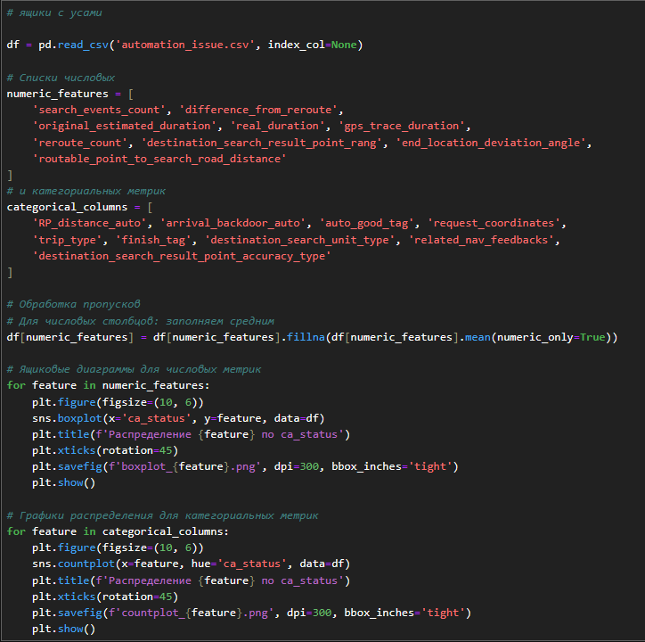
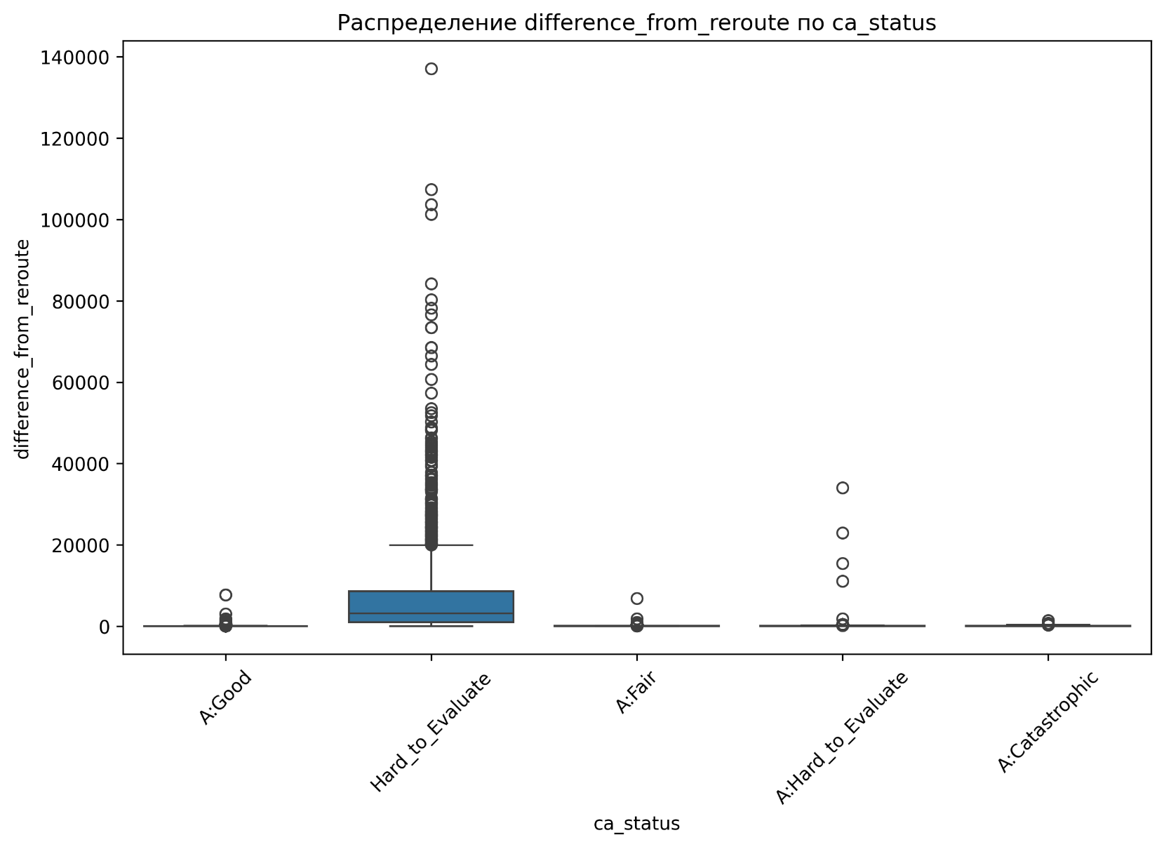
Визуализация ящиков с усами
Для дополнительного визуального анализа также можем использовать ящики с усами на ряд самых подозрительных метрик:
(визуализации всех метрик в приложении)

Slide 15
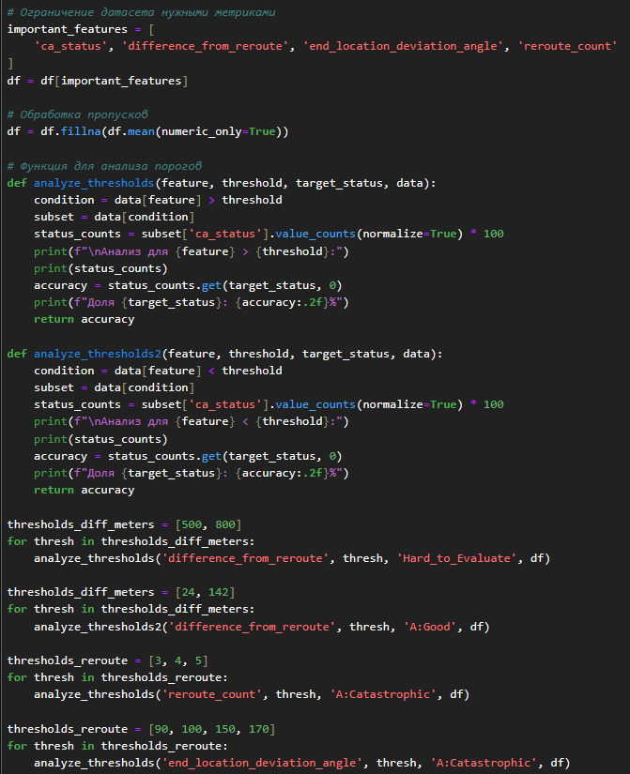
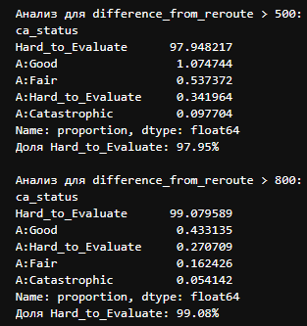
Расчет пороговых значений
По полученным важным метрикам будем рассчитывать и определять пороговые значения, при которых поездки приобретают соответствующий статус.
Наиболее показательным вышли следующие. Остальные – могут стать заделом на новые идеи автоматизации:

Slide 16
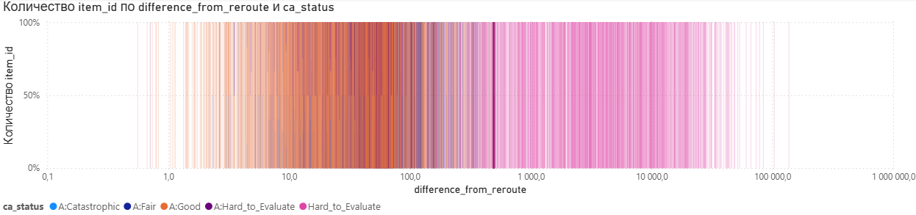
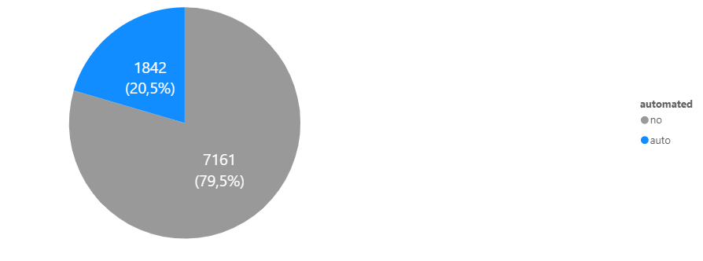
Визуализация в
Power BI
Визуально также заметно, что после 800 метров значения difference_from_reroute поездка преимущественно не приобретает никакого другого статуса кроме Hard_to_Evaluate:
(шкала логарифмическая)
20% из всех айтемов поездок с 99% точностью можно автоматизировать, добавляя статус Hard_to_Evaluate на предразметке к маршрутам с метрикой difference_from_reroute >= 800 метров, тем самым значительно уменьшив мануальный просмотр, исключая их из датасетов:

Slide 17



Расчет качественных характеристик автоматизации
Для анализа возьмем три вида автоматизации проекта, которые отвечают на вопрос, была ли поездка со статусом A:Good или с A:Fair/A:Catastrophic и определим их показатели работы True Positive, True Negative, False Positive, False Negative для последующего расчета характеристик
auto:triage-good,
possible_bad_arrival_RP_distance, possible_bad_arrival_backdoor:

Slide 18
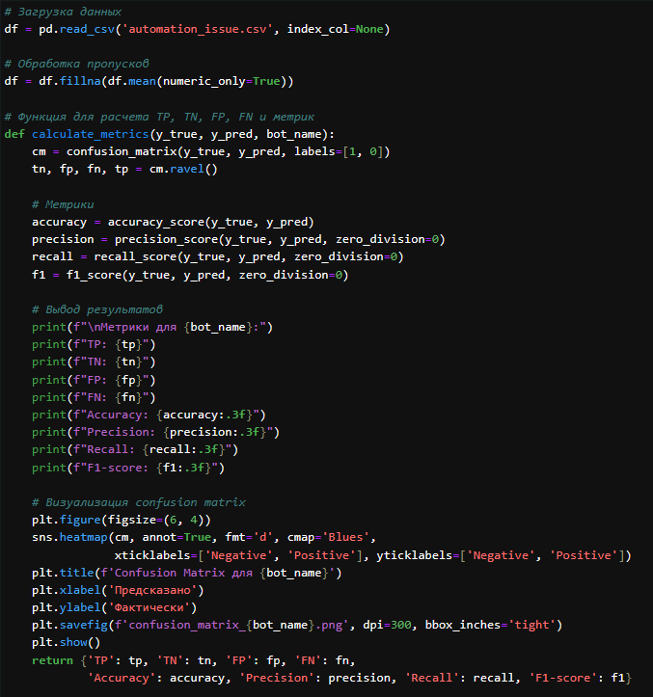
Расчет качественных характеристик автоматизации
Пишем функцию для расчета метрик и вывода их в числовом виде и визуализированной матрицы несоответствий:

Slide 19
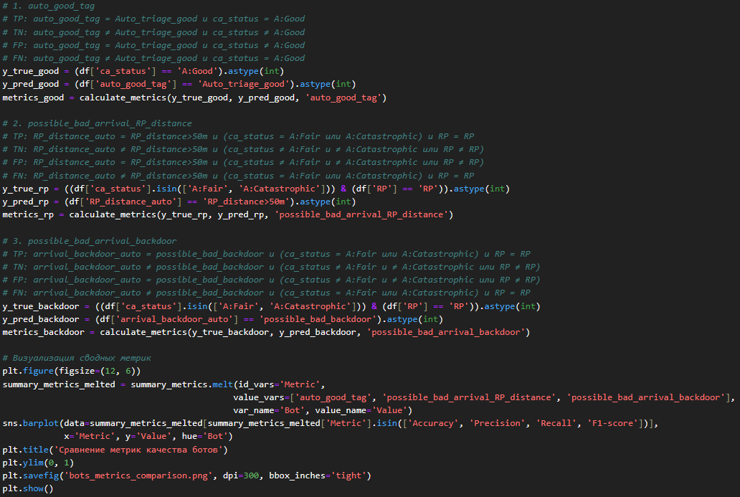
Расчет качественных характеристик автоматизации
Применяем функцию для расчета метрик и вывода их в числовом виде и визуализированной матрицы несоответствий для каждого из ботов:

Slide 20
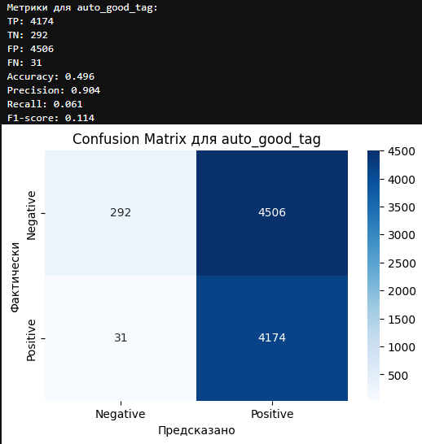
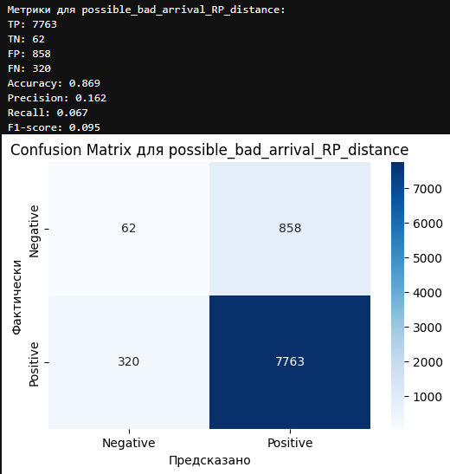
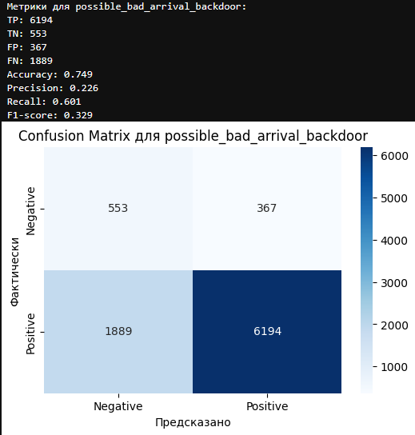
Вывод и визуализация характеристик автоматизации

Slide 21
Анализ характеристик автоматизации
Из вышеприведенных полученных метрик можно вывести следующее:
- бот auto:triage-good демонстрирует высокую точность (precision = 0.904), но низкую полноту (recall = 0.061), что делает его надежным для идентификации успешных поездок, но неэффективным для нахождения всех таких случаев. Учитывая рассчитанные деревом решения метрики в предыдущих секциях – их можно в последующей работе использовать для улучшения охвата работы бота и обеспечения такой же высокой точности.
- бот possible_bad_arrival_RP_distance показал низкую эффективность (F1-score = 0.095), что требует пересмотра алгоритма. Возможно, пересмотреть его порог >50 метров до 100 или добавить дополнительное условие.
- бот possible_bad_arrival_backdoor имеет умеренную полноту (recall = 0.601) и F1-score (0.329), что делает его лучшим для выявления проблемных случаев (A:Fair, A:Catastrophic с RP = RP). Однако, его точность (precision = 0.226) оставляет желать лучшего, что потребует очень сильной проработки и добавления более строгих условий в его алгоритм.

Slide 22
Выводы:
- Правило автоматизации: обнаружено, что 99% поездок с difference_from_reroute ≥ 800 м относятся к категории Hard_to_Evaluate (20% всех поездок). Это правило позволяет автоматизировать предразметку, исключая такие случаи из мануального просмотра, что значительно снижает нагрузку на оценщиков.
- Эффективность ботов: auto_triage_good: высокая точность, но низкая полнота, что делает его надежным для идентификации успешных поездок, но неэффективным для полного охвата. Есть потенциал для улучшения с использованием метрик из дерева решений. possible_bad_arrival_backdoor: умеренная полнота делает его лучшим для выявления проблемных случаев. Низкая точность требует доработки алгоритма, например, добавления дополнительного условия, основываясь на дереве решений. possible_bad_arrival_RP_distance: низкая эффективность. Требуется пересмотр порога (RP_distance > 50 м) или добавление дополнительных условий.
- Анализ метрик: ящиковые диаграммы подтвердили сильную связь difference_from_reroute ≥ 800 м с Hard_to_Evaluate и высоких значений reroute_count с A:Fair и A:Catastrophic.
Модели машинного обучения (дерево решений и случайный лес) показали высокую точность (~80%) и выделили difference_from_reroute и reroute_count как ключевые метрики для классификации статуса поездки.
- Визуализации: карта поездок, диаграммы метрик, дерево решений и матрицы несоответствий подкрепляют выводы о релевантности метрик и эффективности ботов.

